Slide 1
SALURAN TRANSMISI
ELMAGTEL

Slide 2
Penepadanan Impedansi
Stub Tunggal Seri

Slide 3
Konsep Matching Impedansi
Matching impedansi pada saluran transmisi bisa dilakukan dengan banyak cara : misalkan dengan menggunakan transformator ¼λ (tunggal atau ganda), stub paralel , stub seri (tunggal/ganda), maupun dengan menggunakan lumped circuit yang umumnya digunakan untuk frekuensi rendah.
Stub ganda dan transformator ¼λ ganda dipakai untuk memperbesar badwidth saluran transmisi berkaitan dengan VSWR yang dispesifikasikan.
Matching impedansi diperlukan jika saluran transmisi ditutup oleh beban (biasanya adalah antena yang tidak sama impedansi karakteristiknya dengan saluran transmisi.
Z₀
Rangkaian matching impedance
ZL
Sumber
Zin

Slide 4

Pada matching impedansi, diperlukan :
Ada beberapa cara penyepadanan impedansi yang akan dibahas yaitu
Menggunakan transformator lambda/4
Mengunakan stub tunggal seri
Menggunakan stub tunggal paralel
agar tidak terjadi pantulan ke sumber (transmitter)

Slide 5
Matching dengan stub tunggal
Z0
ZLs
= 0
Zins
ls
Z0
ZLs
= ~
Zins
ls

Slide 6
Stub adalah potongan saltran yang digunakan untuk memberikan kompensasi reaktansi pada saluran transmisi utama.
Stub bisa berupa saluran transmisi tertutup, bisa juga dibiarkan terbuka. Namun demikian, umumnya dipakai stub tertutup untuk menghindari kebocoran radiasi medan.

Slide 7
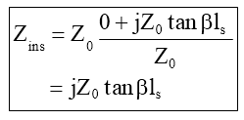
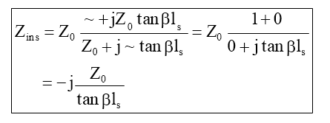
Matching dengan stub tunggal seri
Z0
Stub tertutup :
ZLs
= 0
Zins
ls
Z0
ZLs
= ~
Stub terbuka :
Zins
ls

Slide 8
Matching dengan stub tunggal seri
Zin
^{ZinABCD} B
A
Z₀
D
Z₀
Z₀
ZL
Z = Z ^{ZL + jZ0 tan βd}
0 L
= Re + j Im
in ABCD
0
Z
+
jZ
tan βd
^{Z}ins
d l_{s}
C
Z_{ins} = jZ₀ tan βl_{s}

Slide 9


Syarat Match stub tunggal seri
didapat d
didapat ls

Slide 10
Terimakasih

